Slide 1


Iglesia Cristiana Interdenominacional, A. R.
Presbiterio de Misiones

Slide 2


Capitulo 5
El Camino de las relaciones
Paginas 49 a la 60.
Feliciano
Hernández
14 sept. 2022

Slide 3
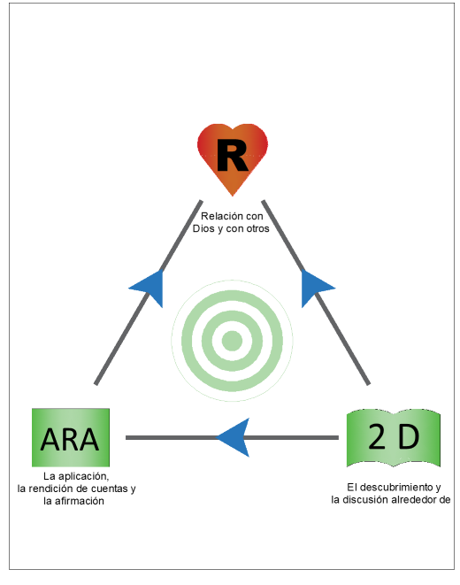
KARL BARTH dice.
Cuando hablamos de nuestras virtudes, somos competidores;
cuando confesamos nuestros pecados, llegamos a ser hermanos
R:
Representa las Relaciones. Una relación con Dios y una relación con las personas a las que discipulamos, proporciona el contexto apropiado para el proceso de hacer discípulos.

Slide 4






EL CAMINO DE LAS RELACIONES
“Los acompañantes desarrollan amistades auténticas”

Slide 5
EL CAMINO DE LAS RELACIONES
formador competente
Formador Competente.
El acompañante debe ser Auténtico en su relación:
AMOR
TRANSPARENCIA
VULNERABILIDAD

Slide 6
EL CAMINO DE LAS RELACIONES
formador competente
AUTENTICIDAD que es realmente lo que parece o se dice que es.
La autenticidad se experimenta más a menudo en las rutinas y los lugares comunes en los que vivimos, trabajamos o nos divertimos.

Slide 7
EL CAMINO DE LAS RELACIONES
formador competente
“Amarás al Señor tu Dios con todo tu corazón, con toda tu alma y con toda tu fuerza. Y estas palabras que yo te mando hoy, estarán sobre tu corazón; y diligentemente las enseñarás a tus hijos, y hablarás de ellas cuando te sientes en tu casa y cuando andes por el camino, cuando te acuestes y cuando te levantes. (…) Y las escribirás en los postes de tu casa y en tus puertas”.
DEUTERONOMIO 6.5-7 (LBLA)
El autor de Deuteronomio entendía el valor del lugar común.
Para que la nación de Israel siguiera los caminos de Dios, ellos necesitaban una visión para plantar verdad en las rutinas diarias:

Slide 8
EL CAMINO DE LAS RELACIONES
formador competente
Las relaciones, ya sea en grupos grandes, grupos pequeños o uno a uno, son el elemento indispensable para hacer discípulos. Sin embargo, cuando, intencionadamente, acompañamos a la gente en relaciones auténticas, nuestra vida pronto llega a ser transparente.
No podemos ocultar nuestras decepciones y alegrías, nuestros fracasos y nuestras celebraciones. A los acompañantes no se les pide que sean perfectos, pero sí se les llama a ser auténticos.

Slide 9
EL CAMINO DE LAS RELACIONES
formador competente
Los acompañantes aprenden del ejemplo de Jesús
Jesús desarrolló relaciones en los lugares comunes de la vida.
La mayor parte de su ministerio se llevó a cabo fuera de los entornos religiosos.
Nuestro Señor vivió auténticamente. Mostró:
Amor
Transparencia y,
Vulnerabilidad hacia los demás.

Slide 10

Los acompañantes aprenden del
Señor Jesús.
SALAS DE TRABAJO de 10 minutos
¿Por qué crees que Jesús eligió <<lugares comunes>> para discipular a la gente? Lucy González.
¿Cómo estableció, Jesús, relaciones en los lugares comunes? Ricardo Fabela
¿Por qué son tan importantes las relaciones, desarrolladas en los lugares comunes, para el acompañante? Oscar Tellez.
En la vida ajetreada de hoy en día, ¿cómo puedes acompañar a la gente para desarrollar amistades? Nohemi Jíménez.
¿Qué descubriste del principio <<con él>>? Alberto Hdez.

Slide 11
Los acompañantes aprenden del
Señor Jesús.
Jesús, eligió a doce <<para que estuvieran con él>> lo dice Marcos 3:14
El proceso de selección de Jesús. También representa un modelo para hacer discípulos.
No pidió a nadie que hiciera algo que Él no hubiera demostrado antes en su propia vida.
Lo hizo viable
Lo hice pertinente
Está bien decir a la gente lo que queremos decirle,
pero, mucho mejor es demostrar cómo hacerlo.

Slide 12
Los acompañantes aprenden del
Señor Jesús.
LA PRÁCTICA DEL PRINCIPIO <<con él>> SE LLEVA A CABO, CUANDO :
Dejamos de dar instrucciones solamente.
• Tenemos un tiempo a solas con alguien, en lugar de decirle cómo tener un tiempo a solas.
• Hacemos el estudio bíblico con alguien, en lugar de exhortarlo a que haga un estudio bíblico.
• Invitamos a ese alguien a ver cómo nos relacionamos con nuestro cónyuge, hijos, vecinos, compañeros de trabajo o escuela, en lugar de solamente explicar el valor de las relaciones.
Tenemos un tiempo a sola con alguien en lugar de decirle cómo tener un tiempo a solas.
Hacemos el estudio bíblico con alguien en lugar a que haga un estudio bíblico
Lo invitamos o la invitamos a ver cómo nos relacionamos con nuestro cónyuge, hijos o compañero de cuarto, en lugar de solamente explicar el valor de las relaciones.

Slide 13
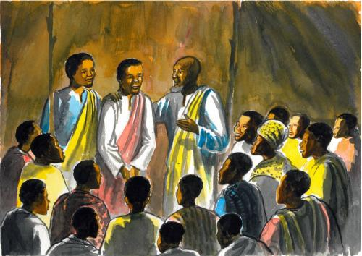
Los acompañantes reclutan otras relaciones.
No es una relación exclusiva de dos.
El Señor diseñó este ministerio para hacerlo en equipo.
En la iglesia o en ministerio local, cada uno de nosotros somos parte indispensable en el equipo de Dios para ayudarnos, los unos a los otros, a crecer.
Leer Efesios 4:11-16 y dar respuesta a las preguntas de la página 54. (puntos 6,7 y 8)
This Photo by Unknown Author is licensed under CC BY-NC-ND

Slide 14
Los acompañantes reclutan otras relaciones
El apóstol Pablo entendía el valor de contribuir en la vida de los demás.
En 1ª Ts. 3:10 escribió: <<Día y noche oramos con fervor por ustedes, pidiéndole a Dios que nos permita volver a verlos y completar lo que falte en su fe>> (énfasis agregado).
En Romanos 1:11-12, Pablo escribió: <<Tengo muchos deseos de verlos para impartirles algún don espiritual que los fortalezca; mejor dicho, para que unos a otros nos animemos con la fe que compartimos>> (NVI, énfasis agregado)
Responder las preguntas de los punto 8 y 9, páginas 54 y 55

Slide 15
Los acompañantes viven auténticamente con amor, transparencia y vulnerabilidad.
El amor es tanto una aceptación incondicional de las personas como una decisión volitiva de buscar el bien supremo del otro.
Juan 13:1: <<Como había amado a los suyos que estaban en el mundo, los amó hasta el fin. (RVR60).
Visualícese como uno de los doce discípulos.
¿Cómo cree usted que hubiera experimentado el amor de Jesús al viajar con él?
Puntos 10 y 11 página 55

Slide 16
Los acompañantes viven auténticamente con amor, transparencia y vulnerabilidad.
La transparencia se puede expresar haciendo declaraciones francas.
Por ejemplo, usted podría decir: <<Hoy, me siento triste y desanimado>>.
¿Qué otras declaraciones francas, de usted mismo, podría hacer?
¿Cree que haya límites, al grado de transparencia, que debemos exhibir con otros?
Explique su respuesta.

Slide 17

Los acompañantes viven auténticamente con amor, transparencia y vulnerabilidad.
La Vulnerabilidad va un paso más allá de la transparencia.
La vulnerabilidad hace más que compartir necesidades o heridas: Invita al amigo a su vida para que lo ayude apoyándolo, animándolo o corrigiéndolo en tiempos de necesidad.
Jesús demostró su vulnerabilidad de diversas formas. Aquí, un ejemplo:
Se llevó a Pedro y a los hijos de Zebedeo, Santiago y Juan, y comenzó a afligirse y angustiarse. Les dijo: <<Mi alma está destrozada de tanta tristeza, hasta el punto de la muerte. Quédense aquí y velen conmigo. Mateo 26: 37-38.
Véase página 57, pregunta 15

Slide 18
Los acompañantes viven auténticamente con amor, transparencia y vulnerabilidad.
Los acompañantes entran en la historia de la vida de otros.
No irrumpimos en la vida de otra persona.
Nos ganamos el derecho de leer la vida de otro.
Este derecho lo ganamos, a través, de la autenticidad: La demostración de amor, transparencia y vulnerabilidad.
¿Cómo puede comenzar a leer la novela de la vida de otro? ¿Cómo puede descubrir la temática de que Dios está presente? Una manera práctica es compartir su historia de fe.
Conforme a la página 58, primer párrafo, haga su cronograma.

Slide 19
Los acompañantes ACTUAN
¿Ha cambiado su imagen de hacer discípulos como resultado de este capítulo?
Describa cualquier cambio. Anote estos cambios en la “hoja de acción del acompañante”.
También, anote el nombre de alguien, con quien usted quiera compartir su cronograma.

Slide 20
Los acompañantes practican el VIM
Visión: Las relaciones son esenciales para disculpar a otros.
Intencionalidad: Invertiré tiempo y esfuerzo en desarrollar amistades de calidad.
Medio: Usaré el cronograma de la historia de fe con mi grupo pequeño, esta semana, para desarrollar relaciones auténticas.

